Slide 1


PRUEBA DE DAÑO

Slide 2

Contrato de Aprendizaje
El participante:
  Ser respetuoso
  Poner mi mejor esfuerzo durante el curso.
  Participar de manera ordenada.
El instructor:
  Proporcionar la Información que será útil ejemplificar casos de prueba de daño.
  Resolver dudas durante el curso.
  Aprender en conjunto con los asistentes al curso.

Slide 3

Al concluir el curso los servidores públicos de la Secretaría de Salud y Servicios de Salud Pública de la Ciudad de México:
Ejemplificarán casos, en que deba elaborarse prueba de daño de acuerdo a lo establecido en la LTAIPyRC de la Ciudad de México, con la finalidad de valorar que el daño que pueda producirse con la publicidad de la información es mayor al interés de conocerla.

Slide 4

TEMARIO

Slide 5


  1. Prueba de daño
  1.1 ¿Qué es y cuándo aplica una prueba de daño?
  1.2 Ruta para elaboración de una prueba de daño
  1.3 Hipótesis para la reserva de información
  2. Criterios mínimos para la elaboración de pruebas de daño
  2.1 Fuente de información y encuadre en alguna hipótesis
  2.2 Interés que se protege y daño que se causa con su publicidad
  2.3 Partes del documento que se reservan y elaboración de versión pública
  2.4 Designación de la autoridad responsable de su conservación y plazos de reserva
  3. Fundamentación y motivación en una prueba de daño
  3.1 ¿Qué es la fundamentación y la motivación?
  3.2 Finalidad de la motivación
  3.3 Caso para prueba de daño: fundamentación y motivación

Slide 6

  1. Prueba de daño

Slide 7

  1.1 ¿Qué es y cuándo aplica una prueba de daño?
  Es la demostración de que la divulgación de información lesiona el interés jurídicamente protegido por la Ley y que el daño que pueda producirse con la publicidad de la información es mayor que el interés de conocerla.
  ¿Quién hace la prueba de daño?
  Los Sujetos Obligados.
  Aplica. Cuando las solicitudes de información presentan casos para reserva de información.

Slide 8
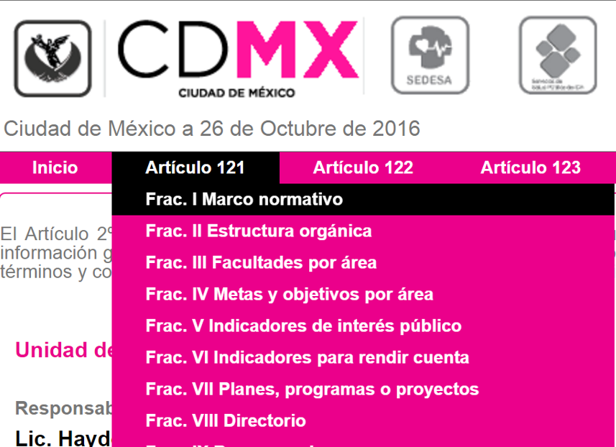
Clasificación de la Información
Información Pública de Oficio

Slide 9
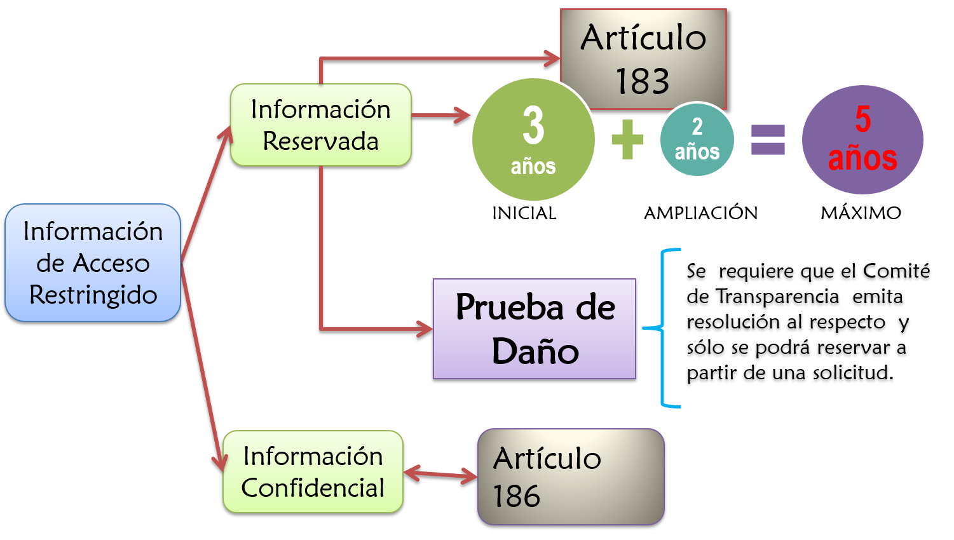

Slide 10
  1.2 Ruta para elaboración de una prueba de daño
Llega solicitud a UT
UA: Emite respuesta incorporando prueba de daño y propuesta de versión pública
UT turna a UA
UT: convoca a comité de transparencia, sesiona comité
¿Hay modificaciones?
Fin: se entrega al solicitante respuesta
Si hay modificaciones se realizan y se envía a solicitante

Slide 11

  1.3 Hipótesis para la reserva de información
Como información reservada podrá clasificarse aquella cuya publicación:
I. Pueda poner en riesgo la vida, seguridad o salud de una persona física;
Artículo 183

Slide 12

  1.3 Hipótesis para la reserva de información
II. Obstruya las actividades de verificación, inspección y auditoría relativas al cumplimiento de las leyes o afecte la recaudación de contribuciones;
Artículo 183

Slide 13
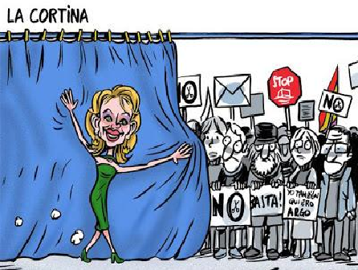
  1.3 Hipótesis para la reserva de información
III. Obstruya la prevención o persecución de los delitos;
Artículo 183

Slide 14

  1.3 Hipótesis para la reserva de información
IV. La que contenga las opiniones, recomendaciones o puntos de vista que formen parte del proceso deliberativo de las personas servidoras públicas, hasta en tanto no sea emitida la decisión definitiva, la cual deberá estar documentada;
Artículo 183

Slide 15

  1.3 Hipótesis para la reserva de información
V. Cuando se trata de procedimientos de responsabilidad de las personas servidoras públicas, quejas o denuncias tramitadas ante los órganos de control en tanto no se haya dictado la resolución administrativa definitiva;
Artículo 183

Slide 16
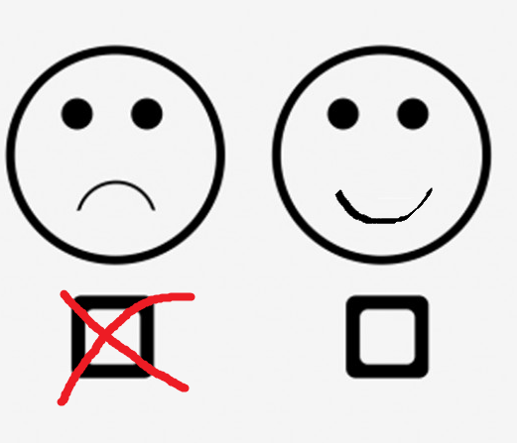
  1.3 Hipótesis para la reserva de información
VI. Afecte los derechos del debido proceso
Artículo 183

Slide 17

  1.3 Hipótesis para la reserva de información
VII. Cuando se trate de expedientes judiciales o de los procedimientos administrativos seguidos en forma de juicio, mientras la sentencia o resolución de fondo no haya causado ejecutoria. Una vez que dicha resolución cause estado los expedientes serán públicos, salvo la información reservada o confidencial que pudiera contener.
Artículo 183

Slide 18
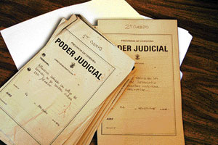
  1.3 Hipótesis para la reserva de información
VIII. Contengan los expedientes de averiguaciones previas y las carpetas de investigación, sin embargo una vez que se determinó el ejercicio de la acción penal o el no ejercicio de la misma, serán susceptibles de acceso, a través de versiones públicas, en términos de las disposiciones aplicables.
Artículo 183

Slide 19
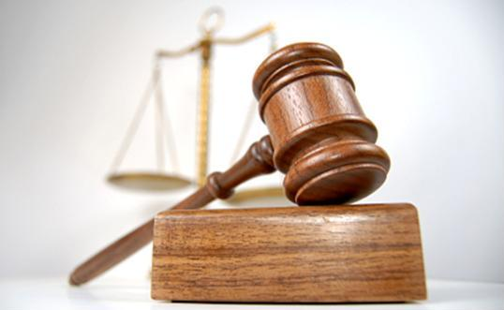
  1.3 Hipótesis para la reserva de información
IX. Las que por disposición expresa de una ley tengan tal carácter, siempre que sean acordes con las bases, principios y disposiciones establecidos en esta Ley y no la contravengan; así como las previstas en tratados internacionales.
Artículo 183

Slide 20
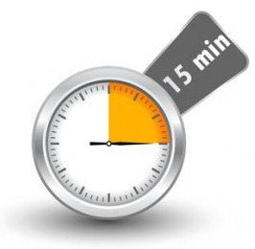
receso

Slide 21
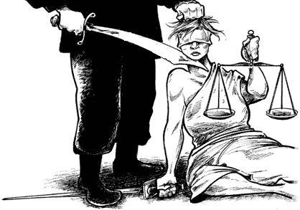
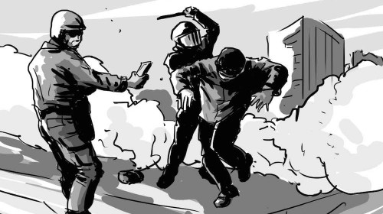
EXCEPCIONES
No podrá clasificarse como reservada aquella información:
Relacionada con violaciones graves a derechos humanos o delitos de lesa humanidad, de conformidad con el derecho nacional o los tratados internacionales de los que el Estado Mexicano sea parte.
Art. 9

Slide 22

  2. Criterios mínimos para la elaboración de pruebas de daño

Slide 23

  Justificación que debe dar el sujeto obligado
En la aplicación de la prueba de daño, el sujeto obligado deberá justificar que:
I. La divulgación de la información representa un riesgo real, demostrable e identificable de perjuicio significativo al interés público;
II. El riesgo de perjuicio que supondría la divulgación supera el interés público general de que se difunda, y
III. La limitación se adecua al principio de proporcionalidad y representa el medio menos restrictivo disponible para evitar el perjuicio.

Slide 24
  2.1 Fuente de información y encuadre en alguna hipótesis
Solicitud Oficio de fecha 28 de Mayo de 2014, signado por el Dr. Luis Manuel Núñez Rosales, Director del Hospital Materno Infantil “Nicolás M. Cedillo Soriano”, dirigido a la Dra. Reyna Cortes Ortiz, señalando como asunto: Solicitud de Investigación.
Indicar fuente de información | Dirección del Hospital Materno Infantil "Dr. Nicolás M. Cedillo Soriano"
Encuadre en alguna hipótesis | Cuando se trate de expedientes judiciales o de los procedimientos administrativos seguidos en forma de juicio, mientras la sentencia o resolución de fondo no haya causado ejecutoria. (Art. 183, fracción VIII)

Slide 25
  2.2 Interés que se protege y daño que se causa con su publicidad
Interés que se protege | La información solicitada por la C. Jessica Arely Uribe García, es considerada de acceso restringido en su modalidad de reservada, por tratarse de documentos que forman parte de un proceso administrativo seguido en forma de juicio ante la Contraloría Interna en la Secretaría de Salud que aun no cuenta con resolución. Al ser una solicitud de información pública no es necesario acreditar derechos subjetivos, interés legítimo o razones que motiven el requerimiento y proporcionarla puede generar una ventaja indebida o una obstrucción de la adecuada investigación y etapas procesales que de éste deriven, por lo que el expediente que conforma el proceso administrativo únicamente está disponible para las partes involucradas mismas que pueden acceder a la información a través del Órgano Interno de Control de la Dependencia.
Daño que se causa con su publicidad | Proporcionar la información solicitada puede generar una ventaja indebida o una obstrucción de la adecuada investigación y etapas procesales que de éste deriven, por lo que el expediente únicamente está disponible para las partes involucradas mismas que pueden acceder a la información a través del Órgano Interno de Control de la Dependencia.

Slide 26
  2.3 Partes del documento que se reservan y elaboración versión pública
Partes del documento que se reservan | Elaboración versión pública
Todo el documento | Sí

Slide 27
  2.4 Designación de la autoridad responsable de su conservación y plazos de reserva
Designación de la autoridad responsable de su conservación | Plazos de reserva
Dirección del Hospital Materno Infantil "Dr. Nicolás M. Cedillo Soriano” | 3 años más otros 2

Slide 28

3. Fundamentación y motivación en una prueba de daño

Slide 29

  3.1 ¿Qué es la fundamentación y la motivación?
3.1.1. ¿Qué es la fundamentación?
Es citar los cuerpos normativos y preceptos legales concretos, precisando los incisos, sub-incisos y fracciones que se estén aplicando al caso concreto, es decir, los supuestos normativos (hipótesis de excepción) en que se apoye la determinación de clasificar la información como reservada.
Art. 16

Slide 30
Excepcionalmente, los sujetos obligados, con la aprobación de su Comité de Transparencia, podrán ampliar el periodo de reserva hasta por un plazo de dos años adicionales, siempre y cuando subsistan las causas que dieron origen a su clasificación, mediante la aplicación de una prueba de daño.
Para los casos previstos por la fracción II, cuando se trate de información cuya publicación pueda ocasionar la destrucción o inhabilitación de infraestructura de carácter estratégico para la provisión de bienes o servicios públicos, y que a juicio del sujeto obligado sea necesario ampliar nuevamente el periodo de reserva de la información; el Comité de Transparencia respectivo deberá hacer la solicitud correspondiente al Instituto, debidamente fundada y motivada, aplicando la prueba de daño y señalando el plazo de reserva, por lo menos con tres meses de anticipación al vencimiento del periodo.

Slide 31

  3.1.2. ¿Qué es la motivación?
Consiste en señalar con precisión, las circunstancias especiales, razones particulares o causas inmediatas (razonamientos lógico-jurídicos) que se tuvieron en consideración para determinar que el caso concreto se ajusta a la hipótesis normativa.
Artículo 16 de la Constitución Política de los Estados Unidos Mexicanos.

Slide 32

  3.2 Finalidad de la motivación
Es una herramienta contra la arbitrariedad en las decisiones que permite disuadir cualquier afán o sospecha parcializada, lo que favorece que los particulares conozcan las razones que llevan a los Sujetos Obligados a clasificar la información como reservada.
Sirve de control de la discrecionalidad obligando al área que genera, administra o detenta la información a justificar la decisión de restringir el acceso a la misma.

Slide 33
  3.3 Casos para prueba de daño: fundamentación y motivación
“INFORMACIÓN DEL HOSPITAL DE ESPECIALIDADES DE LA CIUDAD DE MÉXICO "DR BELISARIO DOMINGUEZ"
Datos generales de la institución:
Antecedentes Históricos
Organización
Organigrama General
Objetivos de la institución
Descripción del área física
Requisitos de admisión
Porcentaje de ocupación
Morbimortalidad
Lugar:
Ubicación Dependencia
Tipo de Unidad Médica
Políticas
Programas de atención
Población que atiende
Unidad de adscripción
Servicios que proporciona
Departamento de Radiologia:
Concepto
Misión
Visión
Objetivos del departamento
Organización
Recursos Humanos
Materiales
Técnicos”(sic)

Slide 34
  3.3 Casos para prueba de daño: fundamentación y motivación
“Se solicita la fecha de los simulacros realizados, el número de extintores, el número de botiquín existentes, ubicación de la rutas de evacuación, puntos de reunión, las minutas de las comisiones de seguridad e higiene, los recorridos que eventualmente hayan realizado, así como las actas o minutas elaboradas por la brigada de protección civil, incluyendo los recorridos que se realizaron.
Los dictamines de seguridad estructural del edificio ubicado en la Calle de Xocongo número 225. Colonia Transito Delegación Cuauhtémoc. CP 06820 en la Ciudad de México. Edificio actualmente ocupado por la Secretaria de Salud del Distrito Federal en la información solicitada se debe de incluir tas medidas preventivas y reparativas, memoria técnica de las reparaciones. Modificaciones derivados de los sismos e incendios.” (Sic)

Slide 35

  Lecturas recomendadas
  Ley de Protección de Datos Personales para el Distrito Federal
  Lineamientos para la Protección de Datos Personales en el Distrito Federal
  Manual de autoformación sobre la Ley de Protección de Datos Personales para el Distrito Federal

Slide 36

oip.capacitacion@salud.df.gob.mx
Tel. 50381700
Ext. 1790 y 1801

